Slide 1
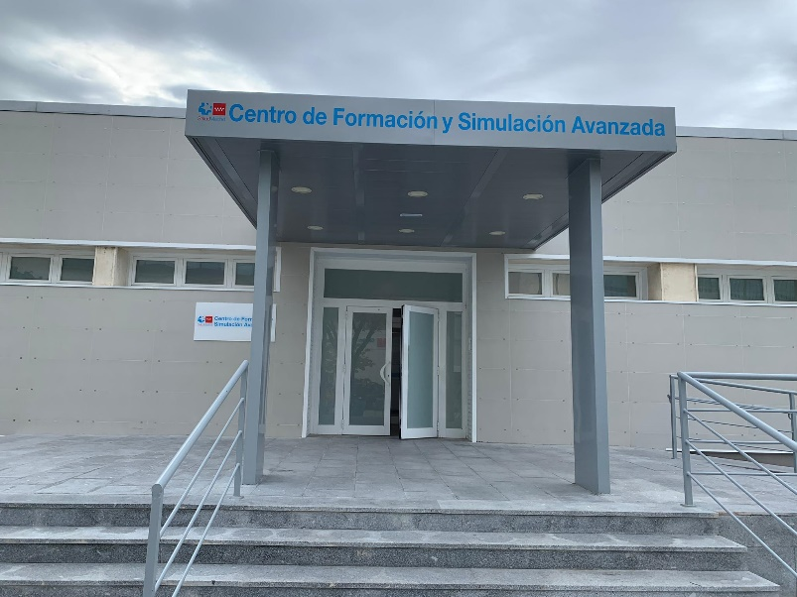
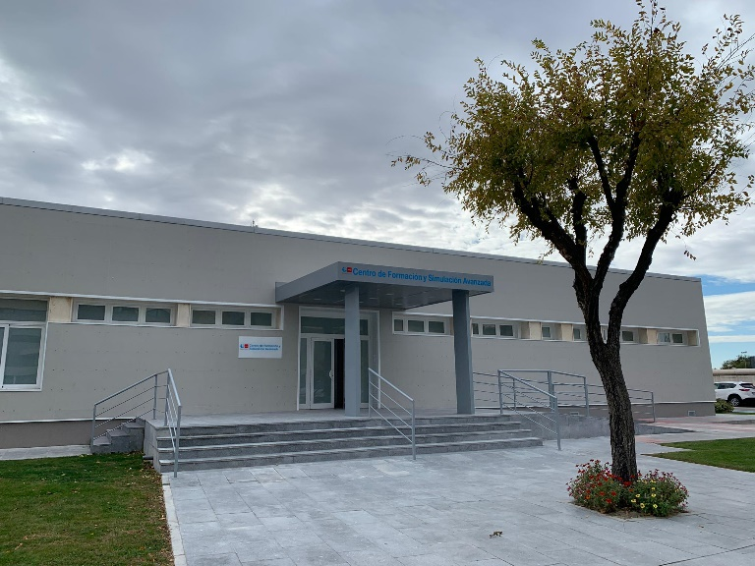
Centro de Simulación y Formación
H12O
CSIM H12o
Noviembre 2019

Slide 2
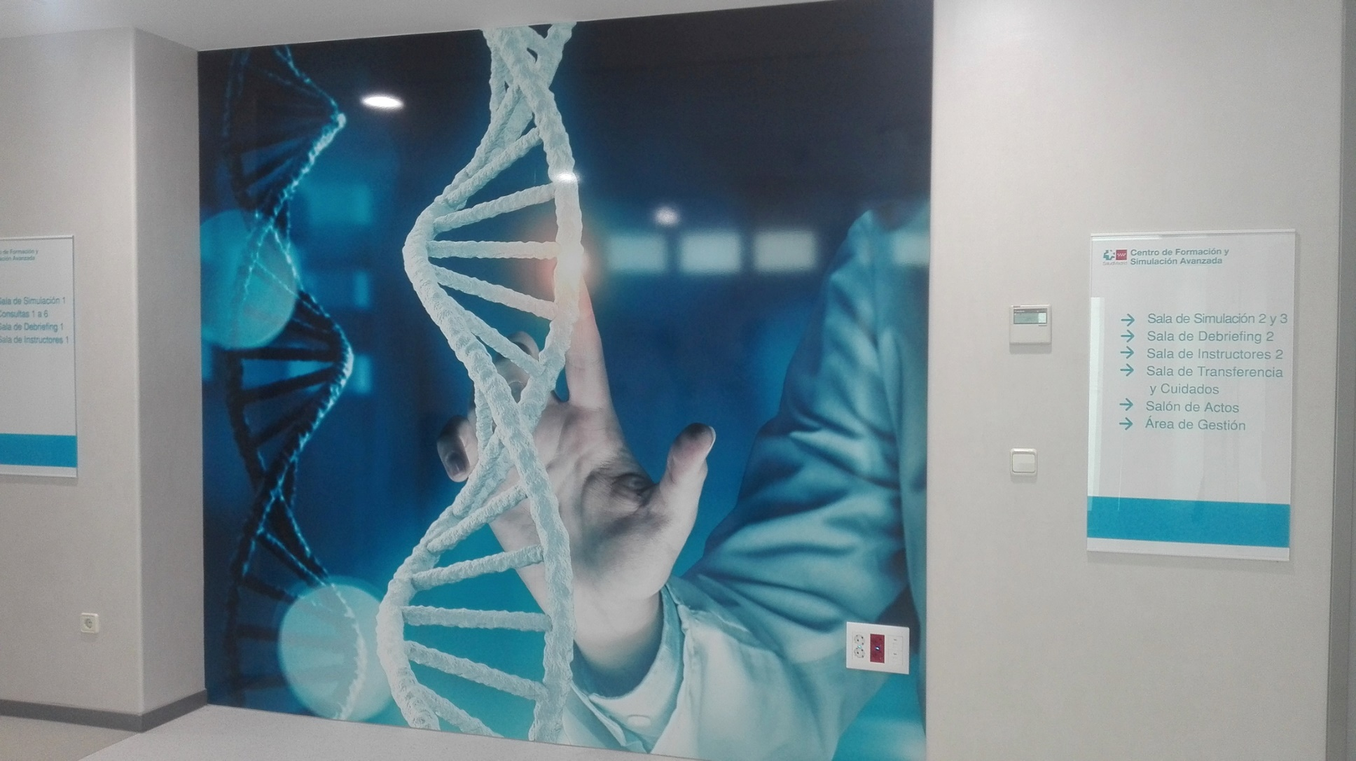

Slide 3
Reunión conjunta
Gerencia-Fundación-CSIM
21 Noviembre 2019
Convoca: Directora Gerente (Dra. Carmen Martínez de Pancorbo González)
Orden del día:
Evaluación de actividades período piloto
Programación actividades 2020
Organigrama y Gestión del Centro
Jornada de Puertas abiertas CSIM
Ruegos y preguntas

Slide 4
Evaluación actividades período piloto:
Oct-Nov-Dic 2019
5 Actividades-Cursos
SOMIAMA ( 4-5 Nov)
Taller ECMO enferm(14 y 15 Nov)
Curso ECMO ( 19-21 Nov)
RCP Neo CAM (19 y 20 Dic)
Talleres Curso Solidario (18 Dic)
Evaluación:
objetiva de los asistentes
coordinadores
Cursos-Talleres Formación interna
(aceptados por Comité)
- RCP Pediátrica (12 y 13 Nov)
- Conferencia Canguro N. Charpak (25 Oct)
- Taller Fine Neo (20 y 21 Nov)
Puntos de mejora
- Espacio salón Actos
- Inventario de material
- Otros

Slide 5
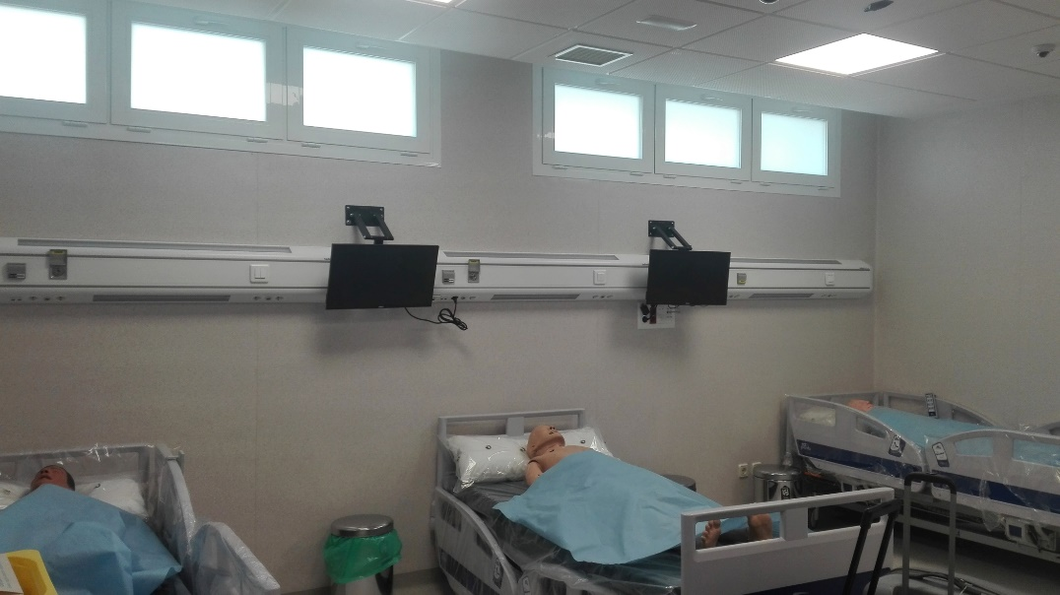
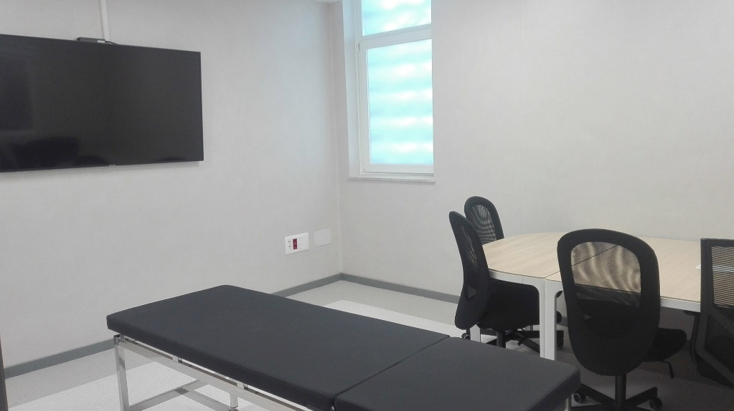
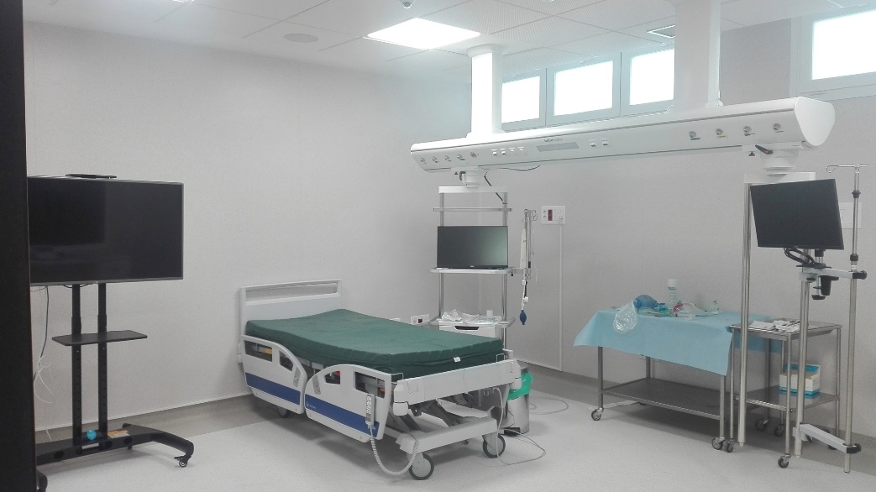
Instalaciones y Recursos
Salas de audiovisuales
Salas de Debriefing
Hospitalización
Área de críticos/Quirófano

Slide 6
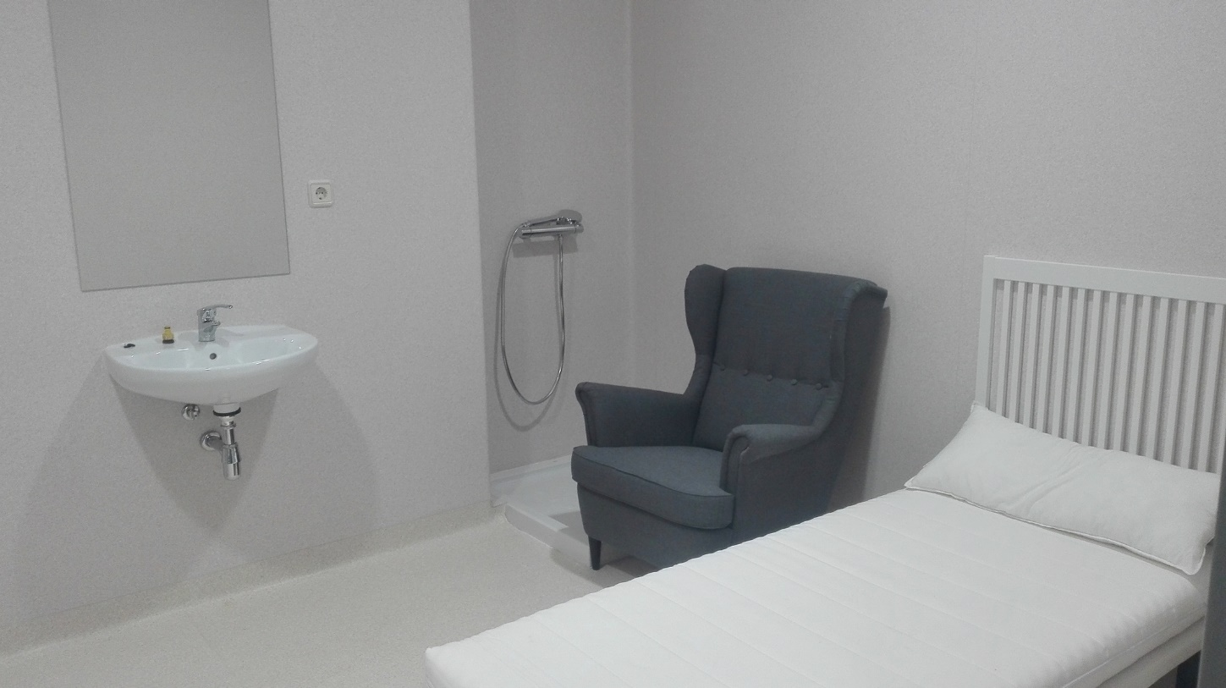
Dimensión social: Sala domicilio
*Cuidadores y familias pacientes (El 12 Educa)
*Auxiliares, otro personal

Slide 7
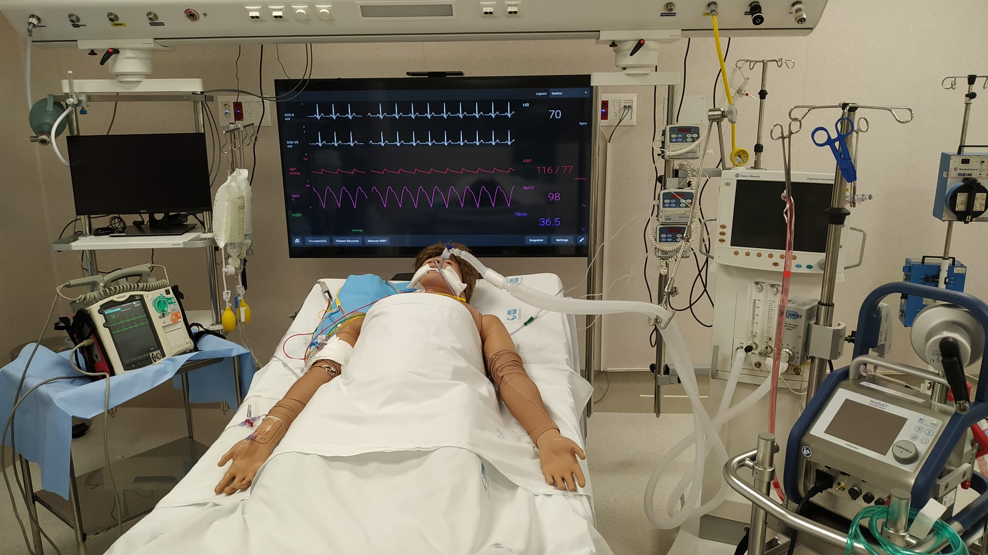
Sala Simulación-Curso ECMO ( Nov)

Slide 8
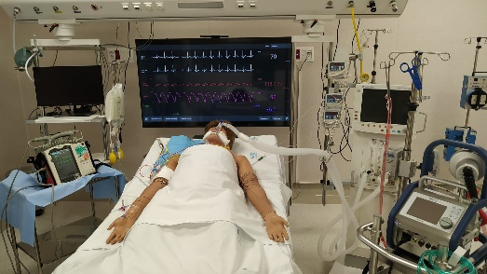
RESUMEN INFORME DE ACTIVIDAD DE SIMULACIÓN
“CURSO ECMO PARA ENFERMERÍA”
14 y 15 Noviembre 2019
14 de Noviembre: programa teórico fuera del centro de simulación
15 de Noviembre: 2 talleres prácticos y 9 escenarios clínicos (3 diferentes x3 veces) en el centro de Simulación
Medical Simulator cede el maniquí simulador “Ares” con nuevo software “Maestro” controlado desde una tablet y el simulador Hybrids Vita de ECMO controlado desde un portátil
Escenarios clínicos: uso de sala 1, sala de debriefing y sala de control, permitiendo un primer análisis del funcionamiento de dichas instalaciones.
Sala Simulación-Curso ECMO ( Nov)

Slide 9
FUNCIONAMIENTO DE SIMULACIÓN E INSTALACIONES
“CURSO ECMO PARA ENFERMERÍA”
14 y 15 Noviembre 2019
Sala de simulación 1
Cabecero técnico suspendido: Funcionamiento correcto de gases y aspiración
Problemas:
Conexiones de gases y aspirado no compatibles, precisan adaptadores
Sistemas de caudalímetro de oxígeno y regulador de aspiración de difícil ubicación e incompatibles con el fungible y equipos del hospital.
Cama: Funcionamiento correcto
Problemas: Falta de soportes para colgar Pleur Evac, urinómero, bolsa de sonda gástrica o drenajes
Visión de monitorización y pruebas solicitadas durante el desarrollo del escenario correcta.
Diferentes problemas de audio: funcionamiento incorrecto de altavoces de voz de control, retraso de escucha audio “lag” de 3 segundos ó más. Falta de “pinganillo” y micro para comunicación entre instructor y sala de control.
Sala Simulación-Curso ECMO ( Nov)

Slide 10
FUNCIONAMIENTO DE SIMULACIÓN E INSTALACIONES
“CURSO ECMO PARA ENFERMERÍA”
14 y 15 Noviembre 2019
Sala de debriefing:
Problemas: Vídeo y audio proyectado en pantalla con lag importante y calidad del audio mala (falta de altavoces).
Sala de control:
Control de ECMO: Valores de presiones del ordenador no concuerdan con los de consola ECMO de sala de simulación. Debido a falta de calibración del sistema en proceso de mejora.
Control simulador Ares y software Maestro: Fallo importante en control de la presión arterial, que no responde a las instrucciones del caso. Algunos límites de valores fisiológicos del software Maestro no modificables (pej TAs de arteria pulmonar no ↑de 50 mmHg).
Coordinación de los casos entre instructores y técnicos: complicaciones en la realización de modificaciones durante el escenario debido al uso de 2 tablets con 2 programas diferentes (Maestro y ECMO) que no interactúan entre si.
Videograbación. Funcionamiento lento “lag” y poco útil cuando se requiere mover la cámara y zoom.
Proyección de pruebas en pantalla: Sin problemas.
Sala Simulación-Curso ECMO ( Nov)

Slide 11
FUNCIONAMIENTO DE SIMULACIÓN E INSTALACIONES
“CURSO ECMO PARA ENFERMERÍA”
14 y 15 Noviembre 2019
Espacio físico salas:
Sala de simulación 1 : Espacio correcto
Sala de control: Espacio correcto aún con todos las personas presentes
Sala de debriefing: Sala justa para 10 alumnos y 2 instructores.
Valoración de la actividad por alumnos: Puntuación MUY POSITIVA de evaluación en encuestas de satisfacción (a falta de recibir la estadística definitiva desde Formación Continuada).
Sala Simulación-Curso ECMO ( Nov)

Slide 12
Curso RCP Pediatrica (12 y 13 Nov 2019)
Valoración satisfacción del curso: 9,7 puntos

Slide 13
Curso RCP Neonatal CAM(19 y 20 Nov)
Pte añadir fotos y valoración curso

Slide 14
2. Programación actividades 2020
Contacto con Unidades y Servicios
Programación actividades
Plan de Simulación de cada especialidad para futuras actividades
Planning en curso
*actividades internas Hospital, Facultad
*actividades externas
Solicitadas en proceso de aceptación y gestión
Dependientes de préstamo y gestión de material

Slide 15
Planning Actividades CSIM 2020
Pte que Eva envíe el planning con los datos que le lleguen,
Como fecha tope el miércoles 20 antes de la reunión se cumplimentarálo que nos hayan enviado.

Slide 16
3.Organigrama y Gestión del Centro
Dirección Gerencia
F. Investigación Biomédica i+12
Coordinadores
*Científico-técnico
*Operativo
Comité científico-técnico
Personal de Gestión
*técnico informático
*gestor administrativo
¿Colaboradores docentes en Simulación diferentes especialidades?
¿Personal de apoyo (auxiliar, celador)?

Slide 17
Miembros Coordinadores del CSIM H12O
Coordinador CIENTIFICO-TECNICO: Dario Toral
Coordinador OPERATIVO: Javier Sanchez Chillón

Slide 18
Personal de Gestión del CSIM H12O
DIRECCIÓN FUNDACIÓN H12O: Mar López
TECNICO INFORMATICO: David Rubio
GESTOR ADMINISTRATIVO: Eva Maria Carrizo

Slide 19
Miembros del Comité Técnico del CSIM H12O
Maria Isabel Real Navacerrada (Anestesia)
Javier Sayas Catalán (Neumología)
Victoria Ramos Casado (Pediatría, UCIP)
Roberto Martín Asenjo (Cardiología)
José Carlos García Meneses Pardo (Cirugía Torácica)
Laura Forcén (Ginecología/Obstetricia)
Maria Teresa Moral Pumarega (Neonatología, UCIN)

Slide 20
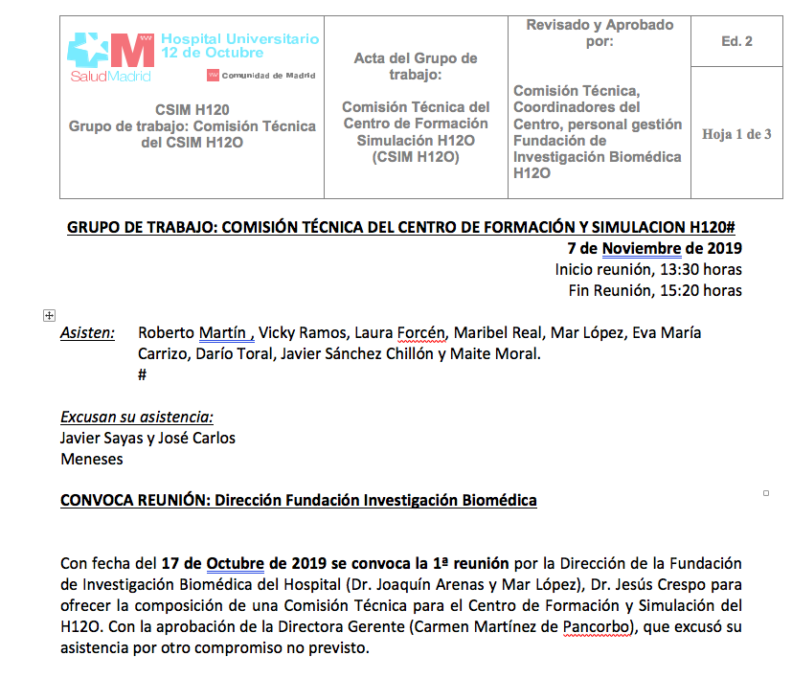
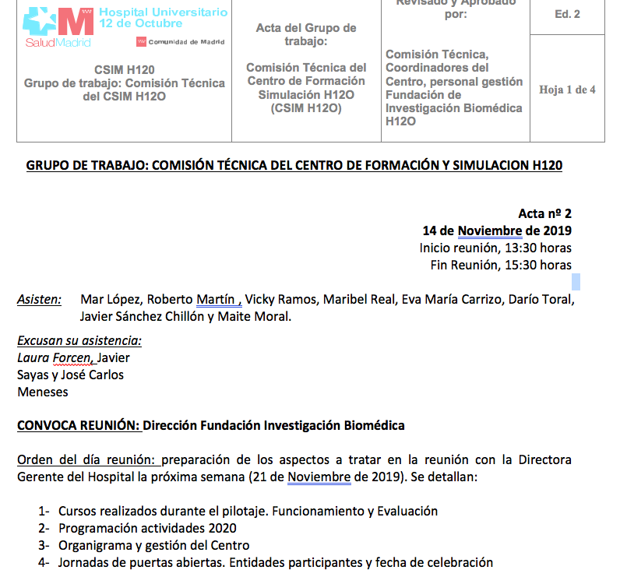
Creación y Trabajo del Comité Técnico CSIM
Reuniones periódicas (Emisión Actas)
*Reunión inicial 17/10/2019: Aceptación de todos los miembros
*Reuniones de trabajo: 7, 14 Nov de 2019

Slide 21
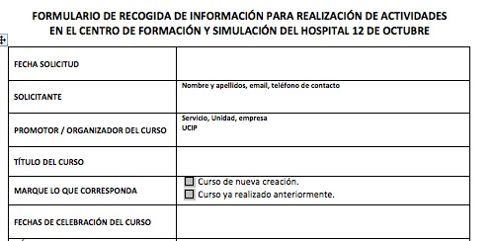
Proceso de solicitud y aceptación actividades
Modificación del documento de solicitud de actividades
Acceso a CSIM desde Intranet para solicitud interna ( pendiente de aprobación, Dirección Gerencia)
Envío por correo desde Centro en solicitud externa
Eva enviará la última modificación del documento

Slide 22
Proceso de solicitud y aceptación actividades
Gestión de solicitud: 3 pasos
Recepción administrativa y envío a coordinadores
Valoración de presupuesto inicial
Envío a comité para valoración y aceptación ( Ver Plazos)
Según línea estratégica, tipo curso
Valoración científica
Si aceptación global: visita director curso al Centro y presupuesto final
Modificación de las Tarifas: 20% en función de inscripción del curso (pendiente de aprobación Dirección Gerencia)
Evaluación en primer año, modificaciones.

Slide 23
Proceso de solicitud y aceptación actividades
Plazos:
Cursos no gratuitos o externos: > 3 meses de antelación
Cursos internos o gratuitos: 1-3 meses
Formación continuada periódica de las Unidades: adaptable a los espacios y fechas.
Formación estudiantes teórica/práctica periódica: adaptable a espacios y fechas

Slide 24
Proceso de solicitud y aceptación actividades
Plazos:
Respuesta de valoración y aceptación por el comité antes de 2 semanas
Cursos externos, financiados, acuerdos con empresas:
gestión individualizada (coordinadores, Fundación)
Cursos, talleres internos: gestión más ágil

Slide 25
Creación y Trabajo del Comité
Creación de Grupo WhasApp
comunicación ágil
Fase de pensar y crear Logo CSIM ( propuestas)
Formación interna:
Curso on line debrifing
Otros

Slide 26
Propuestas futuras
Para aprobación por Gerencia:
-Acceso del CSIM en Intranet y página web
-Acceso al Centro ( tarjetas y timbre externo)
-Pantalla en la entrada (información de actividades)
-Gestión de la cesión de material de simulación al Centro
-Aprobación de la actualización de software del simulador y modalidad de financiación
-Pijamas específicos del Centro

Slide 27
Propuestas futuras: ALIANZAS
Internas del comité y coordinadores:
Visita a Centros de Simulación
*U.Francisco de Vitoria, UAX, Valencia
Formación interna
*Debriefing (on line)
Miembros de Sociedad Simulación y Seguridad ( SESSEP)
Programación Sesiones para profesionales del hospital
*motivar, estimular participación, explicar normas

Slide 29
Muchas gracias por la confianza

